Slide 1
Bildrekonstruktion
„Wir basteln uns einen CT“
EDV-Praktikum
Volker.Hietschold@Uniklinikum-Dresden.de
Seite <number>

Slide 2
Aufgabe 1: Vorwärtsprojektion
Erzeugung eines Satzes von Projektionen aus echten und simulierten CT-Bildern
  Einlesen einer interaktiv wählbaren Datei (quadr. Matrix Integer oder String, verschiedene Matrixgrößen)
  Kontroll-Darstellung
  Erzeugung Projektionen aus beliebiger, interaktiv wählbarer Anzahl von Winkeln (geradzahlig, ungeradzahlig)
  Kontrolldarstellung (linear und logarithmisch?)
  Speicherung
Volker.Hietschold@Uniklinikum-Dresden.de
Seite <number>

Slide 3
Aufgabe 2: Rückprojektion
Rekonstruktion von CT-Bildern aus den Sinogrammen von Aufgabe 1
  Einlesen eines interaktiv wählbaren Sinogramms gemäß in Vorwärtsprojektion definiertem Format
  Kontroll-Darstellung
  Rückprojektion und Darstellung
  Ungefilterte und gefilterte Rückprojektion
  (mindestens Ramp-Filter)
  (Einbeziehung weiterer Filter?)
  Kontrolldarstellung
  Speicherung (durch Programm(teil) aus Aufgabe 1 lesbar)
Volker.Hietschold@Uniklinikum-Dresden.de
Seite <number>

Slide 4
Bedingungen
Programmiersprache: python
Nutzung muss möglich sein, ohne in Programmtext einzugreifen
Aus didaktischen Gründen bitte folgende Python-Funktionen nicht verwenden:
  rotate
  radon
oder weitere Funktionen, die wesentliche Schritte der Praktikumsaufgabe lösen.
  map_coordinates (,griddata (deutlich langsamer))
  fft, ifft, fftshift
sind ausdrücklich zugelassen.
Volker.Hietschold@Uniklinikum-Dresden.de
Seite <number>

Slide 5
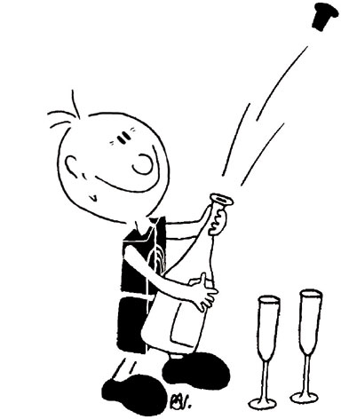
Bedingungen
Abgabe bis 31.12.2015
23.58 Uhr
per e-mail an
volker.hietschold@uniklinikum-dresden.de
Volker.Hietschold@Uniklinikum-Dresden.de
Seite <number>

Slide 6
Hinweise
Visualisierung (auch zur Fehlersuche)
Visualisierung (auch zur Fehlersuche)
Visualisierung (auch zur Fehlersuche)
Kontroll-prints
Volker.Hietschold@Uniklinikum-Dresden.de
Seite <number>

Slide 7
Hinweise
import matplotlib
matplotlib.use("TkAgg")
from numpy import *
from PIL import Image
from scipy import interpolate
import Tkinter, tkFileDialog
import os
from matplotlib import pyplot as plt
from scipy import ndimage
# from time import time
Volker.Hietschold@Uniklinikum-Dresden.de
Seite <number>

Slide 8
Zusatzaufgaben
Interpolation selbst programmieren
Graphische Oberfläche
Algebraische Verfahren
Volker.Hietschold@Uniklinikum-Dresden.de
Seite <number>

Slide 9
Konsultationen, Anleitungen
~ 3. DS vor Vorlesung „Tomographische Techniken“
„auf Zuruf“ (Tel. 13555, Volker.Hietschold@Uniklinikum-Dresden.de)
Volker.Hietschold@Uniklinikum-Dresden.de
Seite <number>

Slide 10


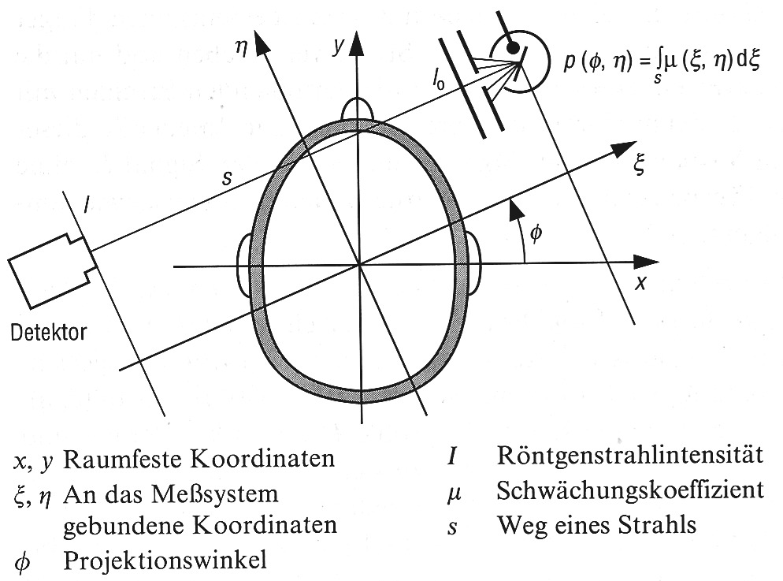
Voraussetzungen
Erzeugung eines Satzes von Projektionen aus echten und simulierten CT-Bildern
  Einlesen ( quadr. Matrix Integer oder String)
  Kontroll-Darstellung
  Erzeugung Projektionen aus beliebiger Anzahl von Winkeln
  Kontrolldarstellung linear und logarithmisch
  Kontrolldruck numerisch
  Speicherung
Akquisition wie Translationsscanner
Detektorbreite erfasst Rechteck auch diagonal
Summation µ entlang ξ in Längen unabhängig von Φ
bei „krummen“ Indizes in x und y Interpolation
Volker.Hietschold@Uniklinikum-Dresden.de
Seite <number>

Slide 11
Interpolation
Projektion der x,y-Daten in η,ξ-Ebene:
Volker.Hietschold@Uniklinikum-Dresden.de
Seite <number>

Slide 12
Rückprojektion
„Vorwärts – es geht zurück!
Vorwärtsprojektion war simulierte Messung
Rückprojektion ≅ Bildberechnung
Einlesen gespeicherter
Sinogramme
jede Projektion(ϕ)
„winkelrichtig über
Bildmatrix schmieren“
„Wie sehen denn diese Bilder aus? …“
Volker.Hietschold@Uniklinikum-Dresden.de
Seite <number>

Slide 13
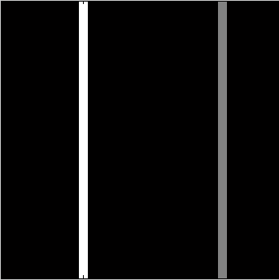
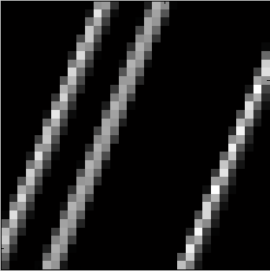
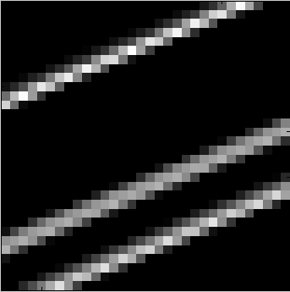
Koordinatentransformation
Empfehlung: Kontroll-Darstellung der interpolierten, d.h. „breitgeschmierten“ und gedrehten Profile
Volker.Hietschold@Uniklinikum-Dresden.de
Seite <number>

Slide 14
Gefilterte Rückprojektion
Einbau eines Ramp-Filters
  ungefilterte vs. gefilterte Rückprojektion wählbar
  Vorsicht! Funktion fft liefert Frequenz 0 nicht in der Mitte, sondern bei Pixel # 1
  Abhilfe: fftshift
Volker.Hietschold@Uniklinikum-Dresden.de
Seite <number>

Slide 15
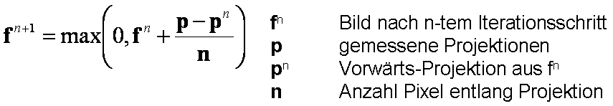

Zusatzaufgabe: Iterative Verfahren
add-ART
und/oder
mult-ART
Empfehlungen:
  jeweils ganze Projektion behandeln (nicht nur Einzelpunkt)
  Vorwärts- und Rückprojektion aus vorhergehenden Aufgaben „recyclen“
Matrixgröße reicht!
Volker.Hietschold@Uniklinikum-Dresden.de
Seite <number>

